Slide 1
클라우드 가상화 프로젝트
202095055 양지웅

Slide 2
>>
목차
1
주제 소개
2
AWS 아키텍처
3
프로그램 구현
4
아쉬운 점

Slide 3
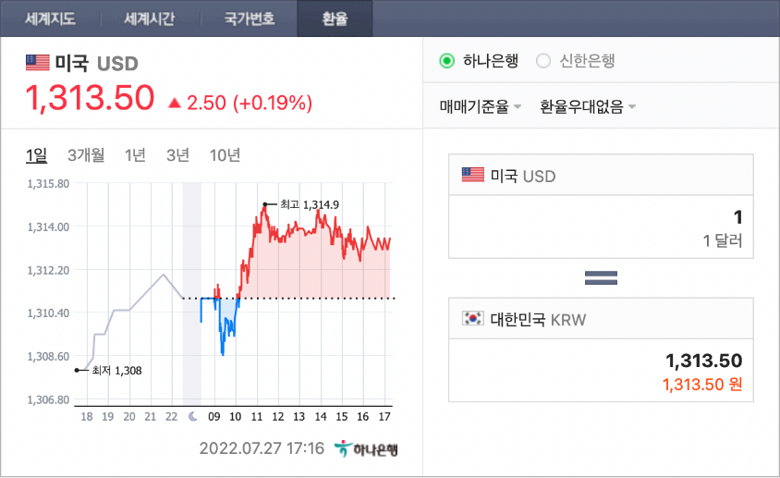
>>
주제 소개
Part 1
공공데이터 API를 이용해 환율 데이터를 받아오기
참조 사이트 : 링크

Slide 4
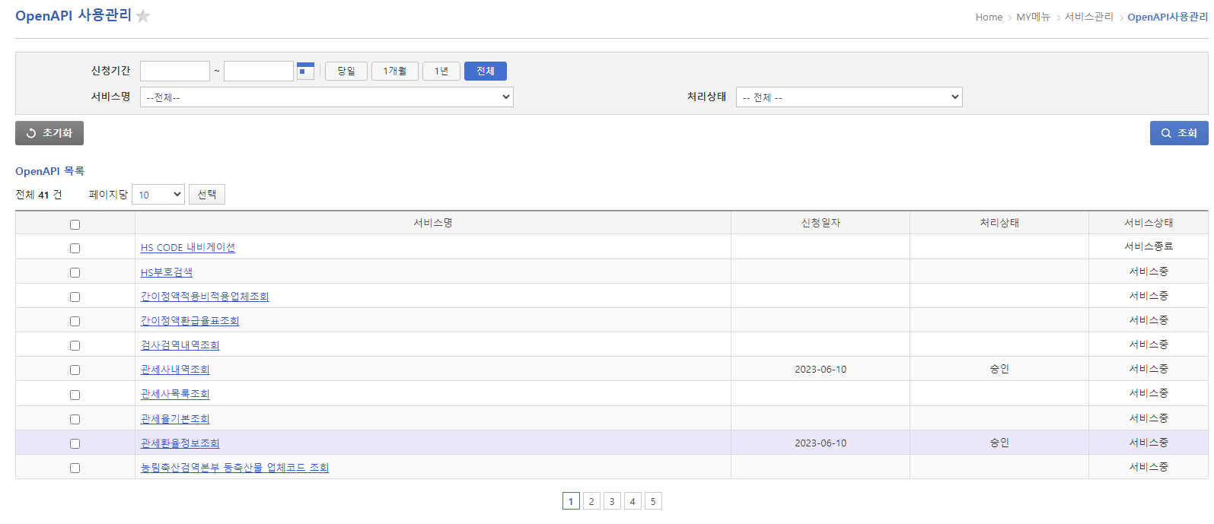
>>
주제 소개
Part 1
UNI-PASS 관세청에서 제공하는 환율 데이터를 사용

Slide 5




>>
AWS 아키텍처
Part 2
Amazon API Gateway
jyexfunc01
jyexfunc02
Amazon DynamoDB

Slide 6
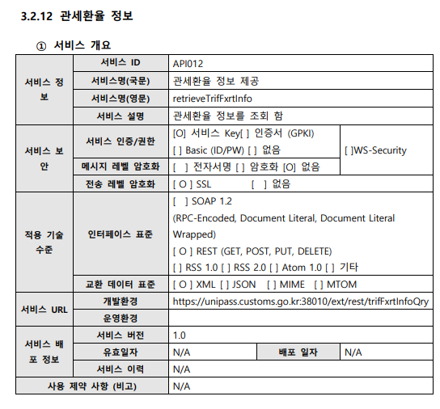
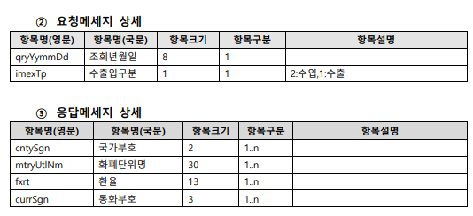

>>
API 정보 확인
Part 3
관세청에서 제공해주는 정보를 이용해 API에 대한
정보를 확인할 수 있다.
데이터는 XML 형식
넘어오는 데이터
요청 URL 형식 ( 인증키, 날짜, 수입 or 수출 설정 )

Slide 7
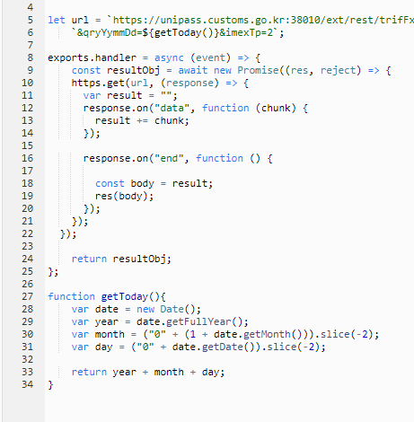
>>
AWS Lambda 에서 API 호출
Part 3
- getToday() 함수를 만들어 오늘의 날짜를
조회할 날짜로 URL에 설정해 준다.
- 수입 환율을 조회하기 위해
imexTp=2로 설정한다.

Slide 8
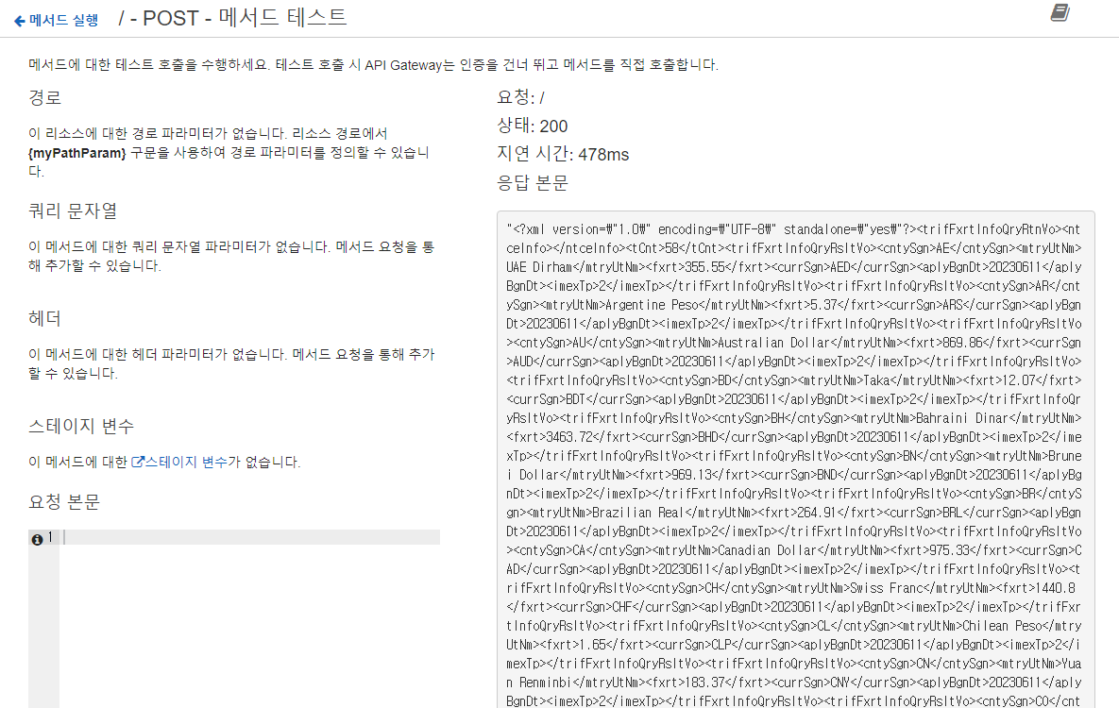
>>
API Gateway 에서 Lambda 함수 테스트
Part 3

Slide 9
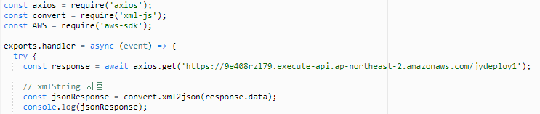
>>
API 배포 및 Lambda 2 에서 XML 데이터 가져오기
Part 3

Slide 10
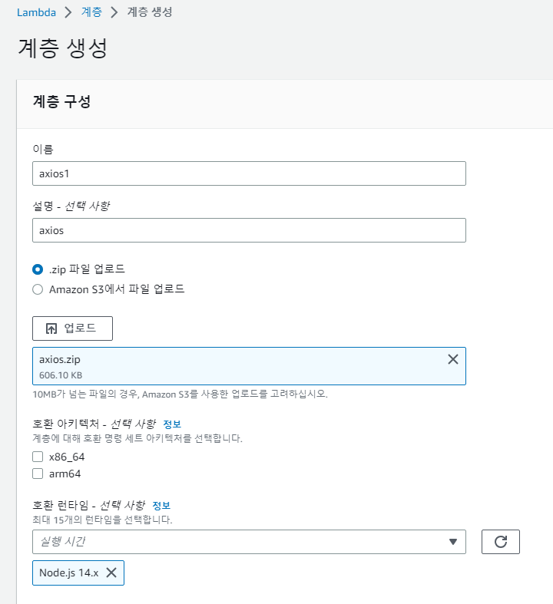
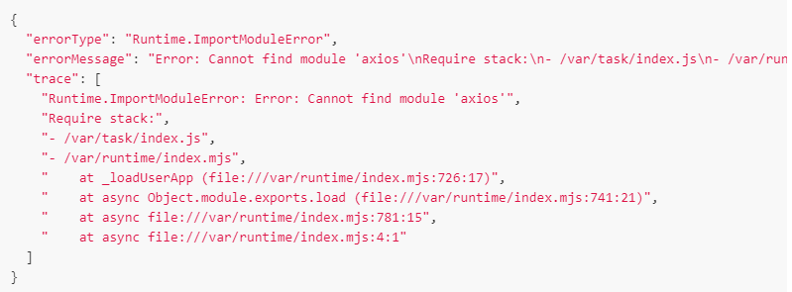
>>
Layer를 통해 필요한 모듈 추가
Part 3
참고사이트 : https://ljmocic.medium.com/publish-simple-node-js-aws-lambda-layer-a87c00afdd83

Slide 11

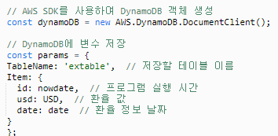
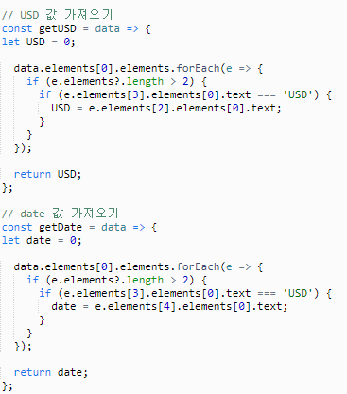
>>
JSON 변환 및 DynamoDB 전달
Part 3

Slide 12
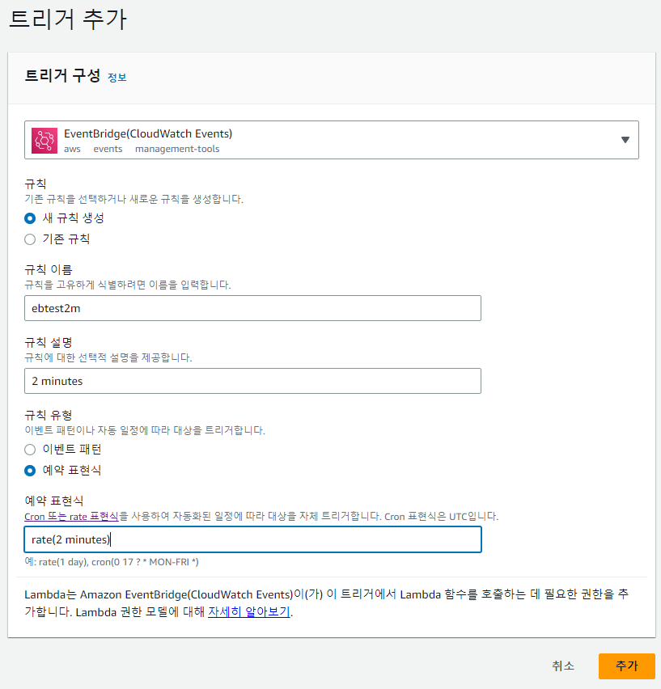
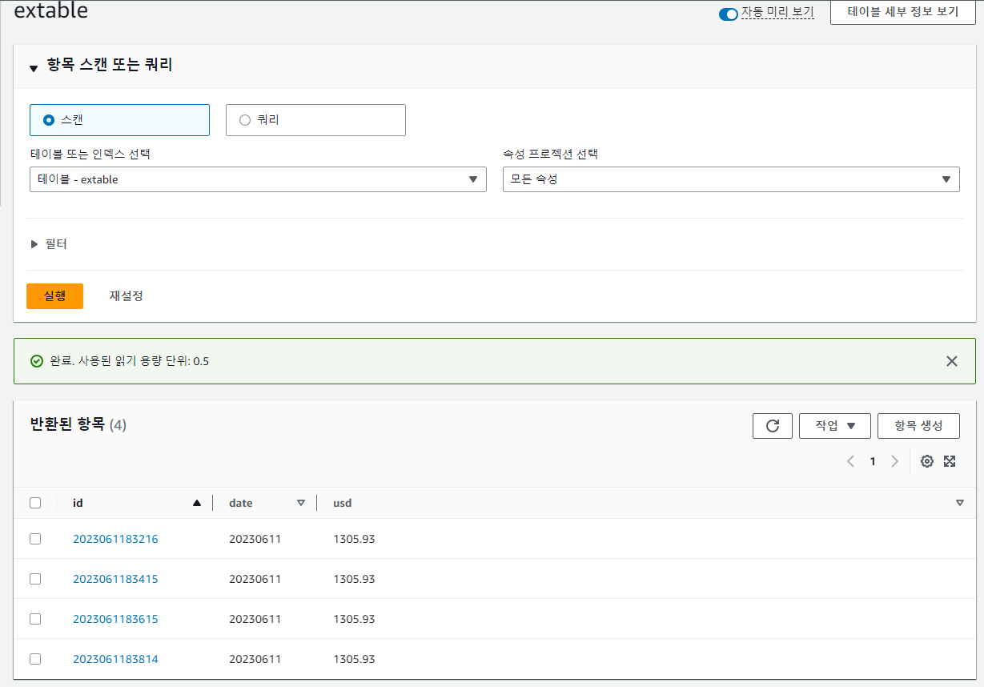
>>
EventBridge를 사용해 주기적으로 실행시키기
Part 3

Slide 13
>>
아쉬운 점
Part 4
관세청에서 제공하는 데이터가 실시간 환율이 아닌 일주일마다 갱신되기 때문에 많은 데이터를 쌓기 힘들다.
실시간 환율이 아니라 데이터가 부족해 시각적으로 나타내기에는 데이터가 부족하다는 점이 아쉬웠다.
github : https://github.com/Jyung01/cloud23.git

